Slide 1

Воспитательный потенциал современного урока математики
Балагурова-Шемота Н.Ю, учитель математики МАОУ лицей №90

Slide 2
Документы
Федеральный закон от 31 июля 2020 г. N 304-ФЗ "О внесении изменений в Федеральный закон "Об образовании в Российской Федерации" по вопросам воспитания обучающихся"
Стратегия развития воспитания в Российской Федерации на период до 2025 года (распоряжение Правительства Российской Федерации от 29 мая 2015 г. № 996-р)
План мероприятий по реализации в 2021 - 2025 годах Стратегии развития воспитания в Российской Федерации на период до 2025 года (распоряжение Правительства Российской Федерации от 12 ноября 2020 г. № 2945-р)
Концепция развития математического образования в Российской Федерации (распоряжение Правительства Российской Федерации от 8 октября 2020 года № 2604-р)
Стратегия повышения финансовой грамотности в Российской Федерации на 2017–2023 годы ( распоряжение Правительства Российской Федерации от 25 сентября 2017 г. № 2039-р )

Slide 3
Направления воспитания
Гражданское воспитание — формирование российской гражданской идентичности, принадлежности к общности граждан Российской Федерации, уважения к правам, свободам и обязанностям гражданина России…
Патриотическое воспитание — воспитание любви к родному краю, Родине, своему народу, уважения к другим народам России…
Духовно-нравственное воспитание — воспитание на основе духовно-нравственной культуры народов России, воспитание честности, доброты, милосердия, сопереживания, справедливости, коллективизма, дружелюбия и взаимопомощи, .
Эстетическое воспитание — формирование эстетической культуры на основе российских традиционных духовных ценностей…

Slide 4
Направления воспитания
Физическое воспитание — формирование культуры здорового образа жизни и эмоционального благополучия — развитие физических способностей с учётом возможностей и состояния здоровья,
Трудовое воспитание — воспитание уважения к труду, трудящимся, результатам труда (своего и других людей), получение профессии..
Экологическое воспитание — формирование экологической культуры, ответственного, бережного отношения к природе, .
Ценности научного познания — воспитание стремления к познанию себя и других людей, природы и общества, к получению знаний, ..

Slide 5
Личностные результаты
патриотическое воспитание: проявлением интереса к прошлому и настоящему российской математики, ценностным отношением к достижениям российских математиков и российской математической школы, к использованию этих достижений в других науках
гражданское и духовно-нравственное воспитание:
представлением о математических основах функционирования различных структур, явлений, процедур гражданского общества (выборы, опросы и пр.); готовностью к обсуждению этических проблем, связанных с практическим применением достижений науки,
трудовое воспитание: установкой на активное участие в решении практических задач математической направленности, осознанием важности математического образования на протяжении всей жизни для успешной профессиональной деятельности и развитием необходимых умений;

Slide 6
ценности научного познания: пониманием математической науки как сферы человеческой деятельности, этапов её развития и значимости для развития цивилизации; овладением языком математики и математической культурой как средством познания мира; овладением простейшими навыками исследовательской деятельности .
физическое воспитание: формирование культуры здоровья и эмоционального благополучия: готовностью применять математические знания в интересах своего здоровья, ведения здорового образа жизни
экологическое воспитание: ориентацией на применение математических знаний для решения задач в области сохранности окружающей среды, осознанием глобального характера экологических проблем и путей их решения
эстетическое воспитание: способностью к эмоциональному и эстетическому восприятию математических объектов, задач, решений, рассуждений; умению видеть математические закономерности в искусстве.

Slide 7
Как реализовать воспитательный потенциал на уроке математики?
- установить уважительные и доверительные отношения
- увлечь ребят совместной деятельностью
- наполнить коммуникацию на уроке ценностно ориентированным содержанием

Slide 8
Тонкости конструктивного диалога на уроке
- обеспечить на уроке безопасную атмосферу: каждый ученик должен быть уверен, что любое мнение, не будет подвергаться насмешкам, оскорблениям или унизительным комментариям учителя
- не перебивать говорящих учеников, не прибегать к категоричным или резким оценкам их высказываний
- при необходимости просить ребенка уточнять смысл каких‑либо его высказываний
- для более адекватного понимания ребенка прибегать к приему перефразирования, то есть формулирования высказанной школьником мысли, другими словами

Slide 9
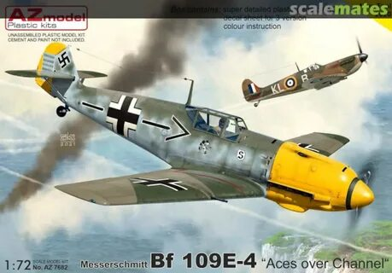


Отбор заданий
патриотическое воспитание
Максимальная скорость советского истребителя военного времени «ЯК-¬3» 720 км/ч, а немецкого истребителя «Мессершмидт – 109» на 120 км/ч меньше скорости «ЯК¬-3» и на 30 км/ч больше истребителя «Фоке¬Вульф¬190¬-А». Найдите скорости немецких истребителей и сравните их со скоростью «ЯК¬-3».
Советская промышленность за годы войны изготовила около 30 тыс. боевых машин «Катюша». В ходе Берлинской операции было задействовано 5 % этих машин. Сколько «Катюш» участвовало в Берлинской операции?
Завод в Нижнем Тагиле в январе 1942 г выпустил 75 танков, а в декабре 1942 – 765 танков. Во сколько раз выросла производительность труда?

Slide 10
патриотическое воспитание
«На момент вторжения, враг превосходил наши войска, по личному составу в 1,8 раза, по тяжелым и средним танкам в 1,5 раза, по самолетам в 3,2 раза, по орудиям минометам в 1,25 раза. Каково было вооружение захватчиков, если в войсках, прикрывавших Западные границы СССР, было 2,9 млн. человек, 1540 самолетов, 34695 орудий и минометов, 1800 тяжелых и средних танков?»
Большинство отечественных снайперов обычно брало с собой 120 винтовочных патронов. Причём из них около 60% — патроны с лёгкой или тяжёлой пулей, 25% — патроны с бронебойно-зажигательной пулей и 15% – с зажигательной и трассирующей пулями. Какое количество патронов с разными видами пуль брали в бой снайперы?

Slide 11

гражданское и духовно-нравственное воспитание
Понятие гражданственность предполагает достаточный уровень сформированности качеств личности: коммуникативной культуры, толерантности и социальной активности, которая включает в себя ответственность, организаторские и лидерские качества.
1. На обучение каждого ученика школы государство расходует … …..руб. в год.
Подсчитайте, во сколько рублей обходится государству обучение учащихся вашего класса, вашей семьи.
2. Каждый из учеников нашего класса получил учебники бесплатно.
Сколько стоят эти учебники, если цена (книги) математики………руб., русского языка ………. руб.
Сколько государственных средств сэкономит один такой класс, если продлит жизнь учебникам на 2 года, на 5 лет?
3. В классе 30 учеников. Сколько граммов хлеба окажется в пищевых отходах после посещения классом столовой, если каждый оставит полкусочка хлеба, а масса всего кусочка 50 г?
Погублена целая буханка! А сколько их за неделю выбросил класс?

Slide 12
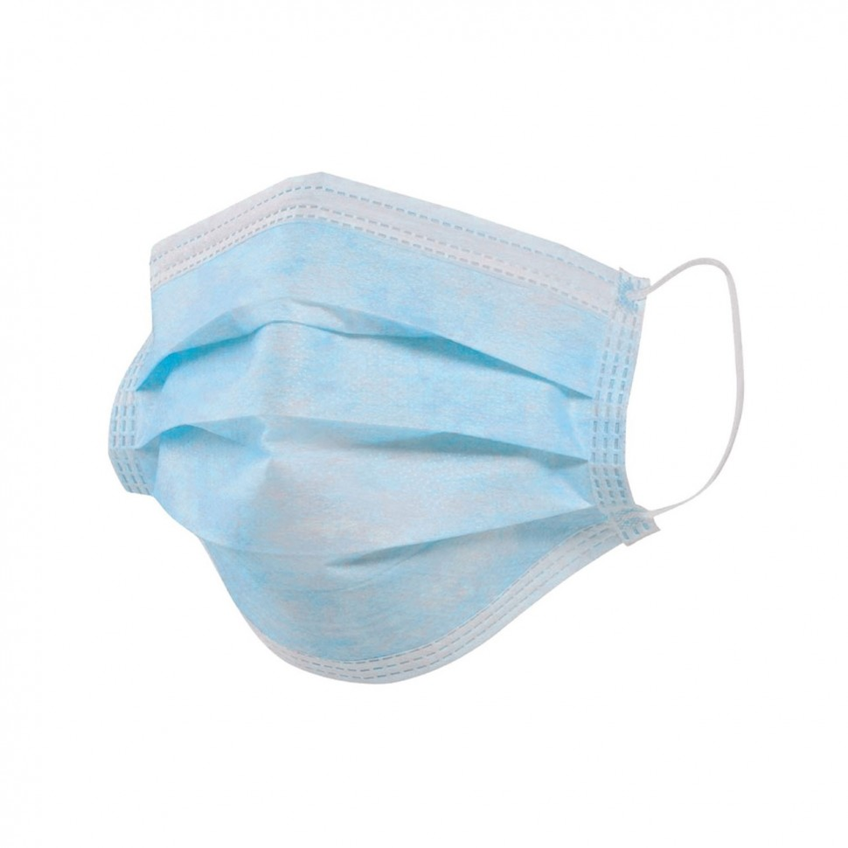
трудовое воспитание
Для 8 школьных работников администрация решила закупить защитные маски на декабрь. Маски надо менять через каждые 2 часа, рабочий день длится 6 часов и выходной у работников - воскресенье. Фирма А предлагает маски по 3 р. за шт. при покупке 100 шт., фирма Б за 5 р. за шт. при покупке 50 шт.
Сколько денег при этом будет потрачено на более выгодную покупку?
экологическое воспитание
При изучении темы «Десятичные дроби» :
Липа живее в лесу до 400 лет, а в городе в 2,5 раза меньше. Сколько лет может прожить липа в городе? Как вы думаете, почему снижается продолжительность жизни деревьев в городе?
При изучении темы «Проценты»:
В суровую зиму в лесу может погибнуть до 90% птиц. Если в лесу обитало 3400 птиц, то сколько останется их после зимы? Какова основная причина их гибели?

Slide 13
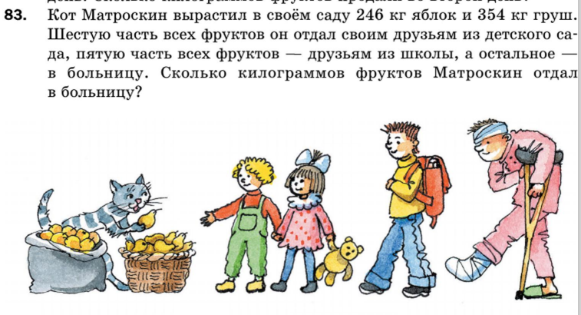
гражданское и духовно-нравственное воспитание
5 класс учебник Математика автор А.Г. Мерзляк

Slide 14
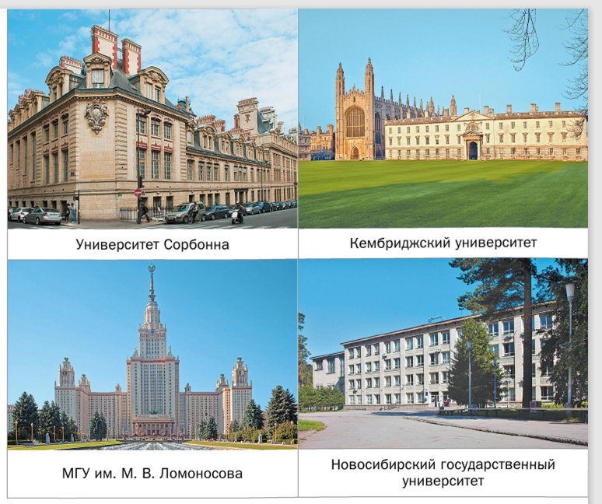
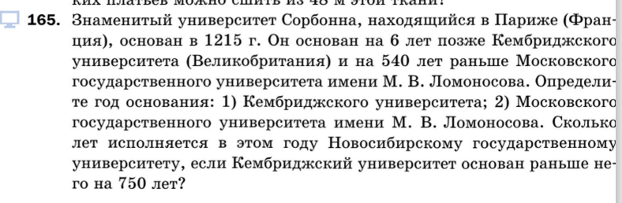
эстетическое воспитание
ценности научного познания
Каким образом можно «вносить» эстетический материал на урок математики?
Использование на уроках красивых математических задач.
Использование на уроках математики красивых математических фактов.
5 класс учебник Математика автор А.Г. Мерзляк

Slide 15
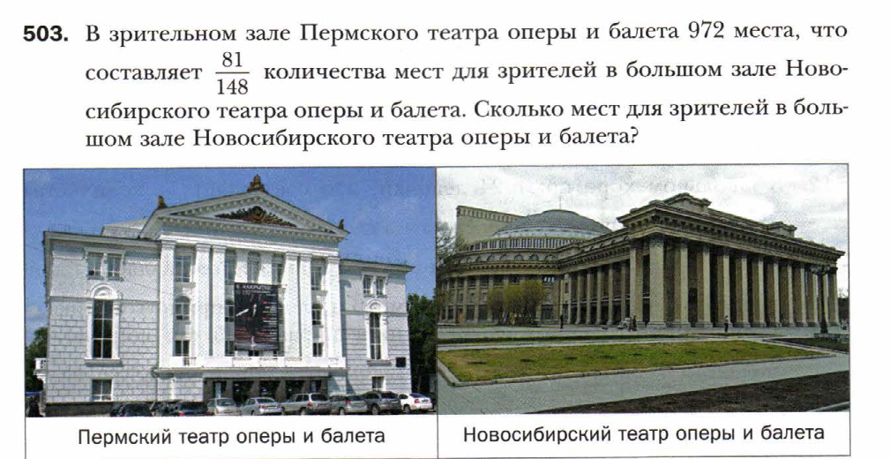
эстетическое воспитание
ценности научного познания
6 класс учебник Математика автор А.Г. Мерзляк

Slide 16

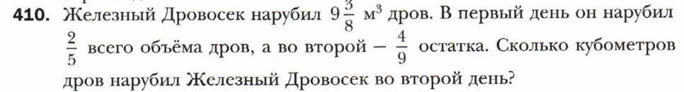
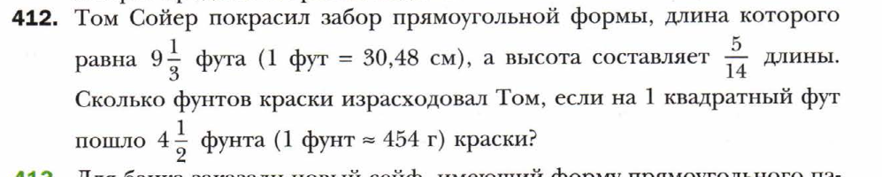
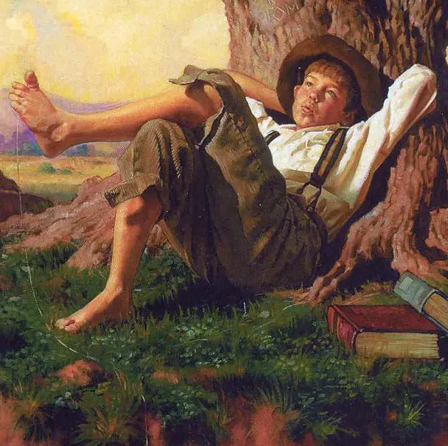
гражданское и духовно-нравственное воспитание
математика и литература
6 класс учебник Математика А.Г. Мерзляк

Slide 17
трудовое воспитание
ценности научного познания
Летом семья решила сделать ремонт в квартире - поменять окна во всех комнатах. Всего в квартире 2 больших и 2 средних окна. В городе имеются две фирмы по установке окон «Сибирские окна» и «Всё для вас». Подбери самый бюджетный вариант установки всех окон, используя услуги обеих фирм. Запиши решение.
Условия | Фирма "Сибирские окна" | Фирма "Всё для вас"
Демонтаж старых окон | Любое за 550 рублей | Большое окно-600 рублей Среднее -400рублей
Доставка | 1000рублей | 850 рублей
Установка | Большое окно -1000 рублей Среднее - 800рублей | Большое окно -1200 рублей Среднее - 850рублей
Стоимость | Большое окно -12 000 рублей Среднее - 9 000рублей | Большое окно-13000 рублей Среднее - 9000 рублей
Дополнительные условия | Если заказано более 3 окон, то установка одного небольшого окна бесплатная | При заказе 4-х окон доставка бесплатная
Услуги грузового такси по городу - 500 рублей

Slide 18
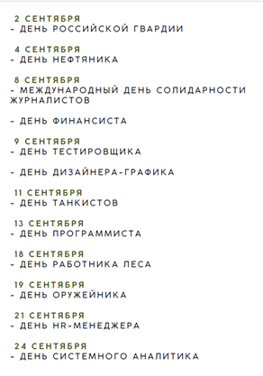
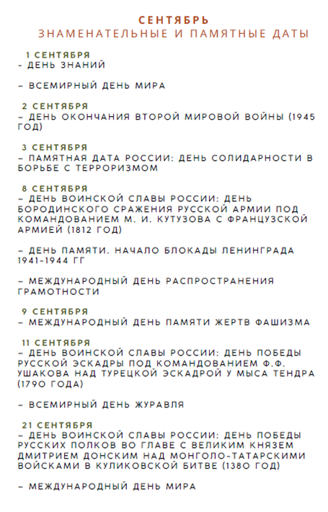
Календарь событий

Slide 19
Календарь событий
1 О К Т Я Б Р Я
– М Е Ж Д У Н А Р О Д Н Ы Й Д Е Н Ь П О Ж И Л Ы Х Л Ю Д Е Й
– М Е Ж Д У Н А Р О Д Н Ы Й Д Е Н Ь М У З Ы К И
4 – 1 0 О К Т Я Б Р Я
– В С Е М И Р Н А Я Н Е Д Е Л Я К О С М О С А
5 О К Т Я Б Р Я
– М Е Ж Д У Н А Р О Д Н Ы Й Д Е Н Ь УЧИТЕЛЯ
– В С Е М И Р Н Ы Й Д Е Н Ь У Л Ы Б К И
9 О К Т Я Б Р Я
– В С Е М И Р Н Ы Й Д Е Н Ь П О Ч Т Ы
– В С Е Р О С С И Й С К И Й Д Е Н Ь Ч Т Е Н И Я
1 0 О К Т Я Б Р Я
– М Е Ж Д У Н А Р О Д Н Ы Й Д Е Н Ь П О У М Е Н Ь Ш Е Н И Ю
О П А С Н О С Т И С Т И Х И Й Н Ы Х Б Е Д С Т В И Й
1 5 О К Т Я Б Р Я
– Д Е Н Ь М И Р О В О Й П О Э З И И
– В С Е М И Р Н Ы Й Д Е Н Ь М Ы Т Ь Я Р У К
1 6 О К Т Я Б Р Я
– В С Е М И Р Н Ы Й Д Е Н Ь З Д О Р О В О Г О П И Т А Н И Я
1 9 О К Т Я Б Р Я
– Д Е Н Ь Л И Ц Е Я И Л И Ц Е И С Т О В
2 2 О К Т Я Б Р Я
– Л И Т Е Р А Т У Р Н Ы Й П Р А З Д Н И К Б Е Л Ы Х Ж У Р А В Л Е Й В Р О С С И И
2 8 О К Т Я Б Р Я
– М Е Ж Д У Н А Р О Д Н Ы Й Д Е Н Ь А Н И М А Ц И И
3 0 О К Т Я Б Р Я– Д Е Н Ь П А М Я Т И Ж Е Р Т В П О Л И Т И Ч Е С К И Х Р Е П Р Е С С И Й

Slide 20
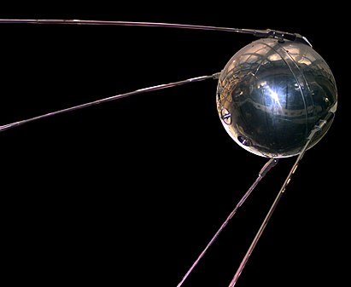
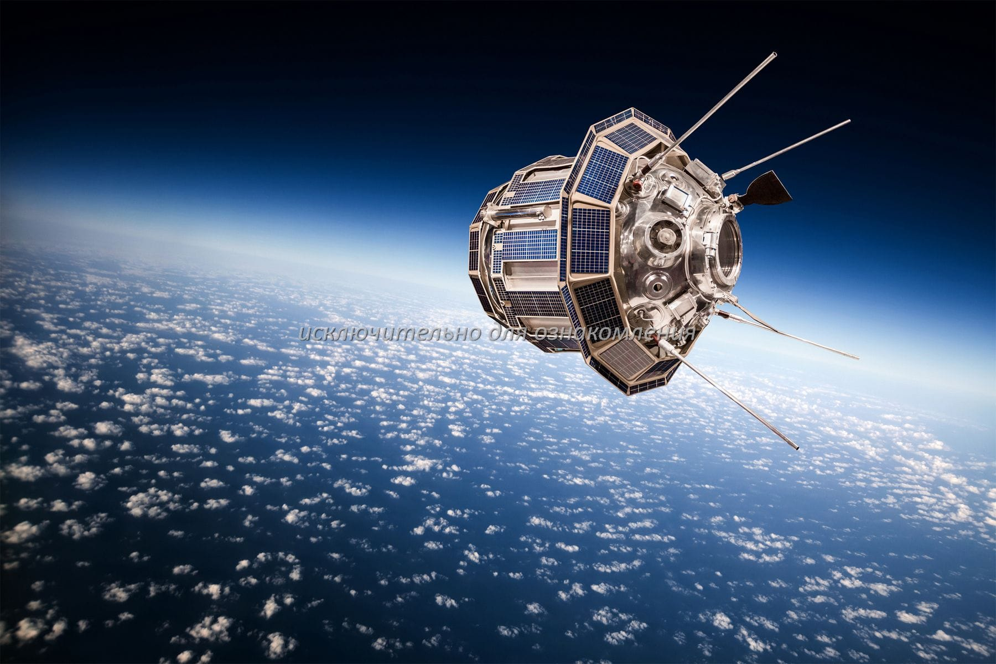
Гражданское воспитание
4 октября 1957 — в СССР произведён
запуск первого искусственного спутника Земли.
Давайте посчитаем, сколько лет прошло от этой даты? 65 лет
Начало полёта — 4 октября 1957 года в 19:28:34 по Гринвичу.
Окончание полёта — 4 января 1958 года.
Масса аппарата — 83,6 кг.
Максимальный диаметр — 0,58 м.
Период обращения — 96,2 минуты
Как выглядят современные спутники и чем они отличаются от первого спутника?

Slide 21


4 октября -день космических войск РФ.
Праздник был приурочен ко дню запуска первого искусственного спутника Земли, который в 1957 году открыл летопись космонавтики, в том числе и военной.
31 мая 2006 года –указ Президента РФ

Slide 22

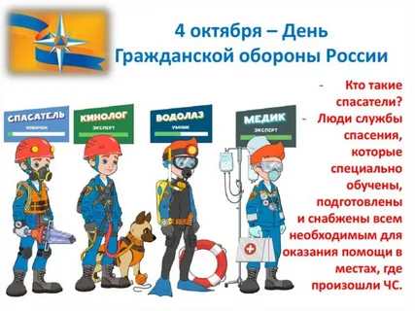
Патриотическое воспитание
4 октября в нашей стране отмечается День гражданской обороны МЧС РФ.
Почему именно 4 октября?
В этот день в 1932 году в СССР была создана централизованная система МПВО (местной противовоздушной обороны). Сыграло свою важную роль в годы Великой Отечественной войны. Подготовка населения к вероятным эвакуационным мероприятиям на случай авиационных бомбардировок позволила спасти сотни тысяч жизней от Минска и Киева до Ленинграда, Тулы и Москвы.

Slide 23
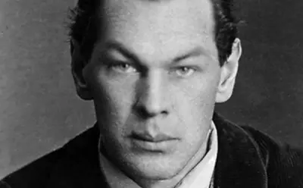
Патриотическое воспитание
День рождения Рихарда Зорге (4 октября 1895 - 7 ноября 1944) советский разведчик.
.
Рихард Зорге – известный разведчик, дипломат, журналист. Резидент разведки СССР в Японии, один из выдающихся разведчиков 20-го века, Герой Советского Союза
Один из методов шифрования информации, к которому прибегал разведчик, — технология микрофотографии. С помощью специальных устройств фото важных объектов уменьшались до размера точки, а затем приклеивались в определенном месте письма с вполне рядовым текстом.

Slide 24
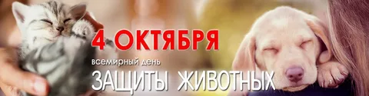

Экологическое воспитание
4 октября -Всемирный день животных
Как показывают исследования только за последнюю четверть века разнообразие биологических форм Земли сократилось почти на 30%, поставив под угрозу исчезновения еще более 30 тысяч зверей и растений.
Главная цель этого дня — заставить современников задуматься о причиняемом ими вреде и собрать силы в поддержку страдающей экосистемы.

Slide 25
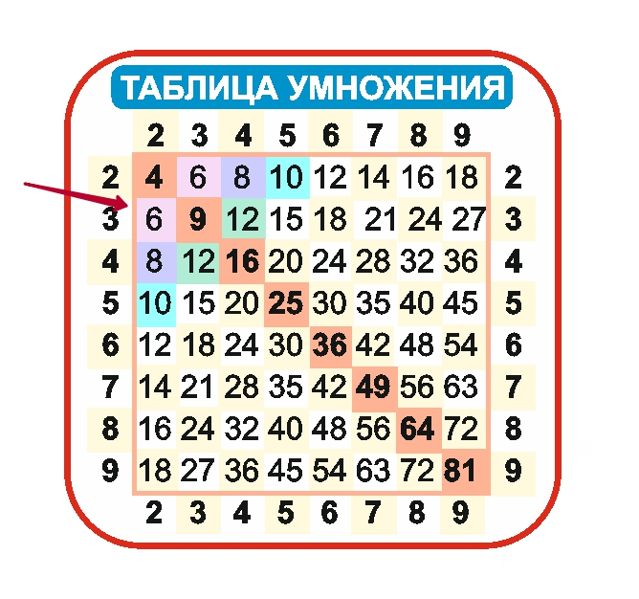
Ценности научного познания
4 октября -Всемирный день таблицы умножения

Slide 26
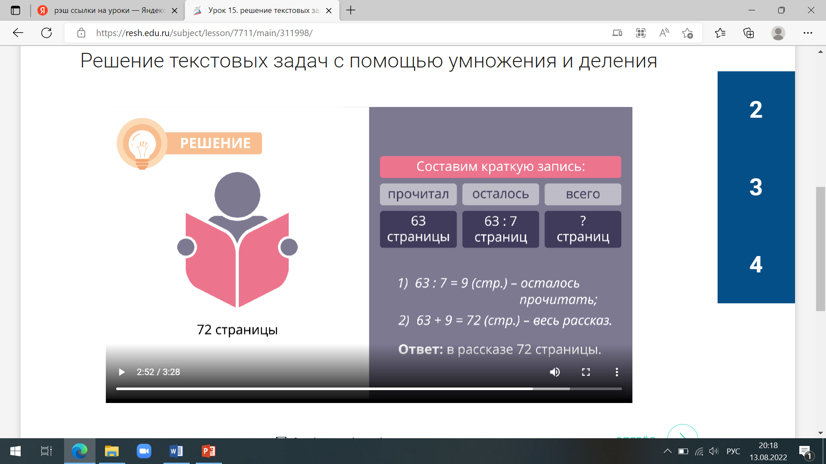

Slide 27
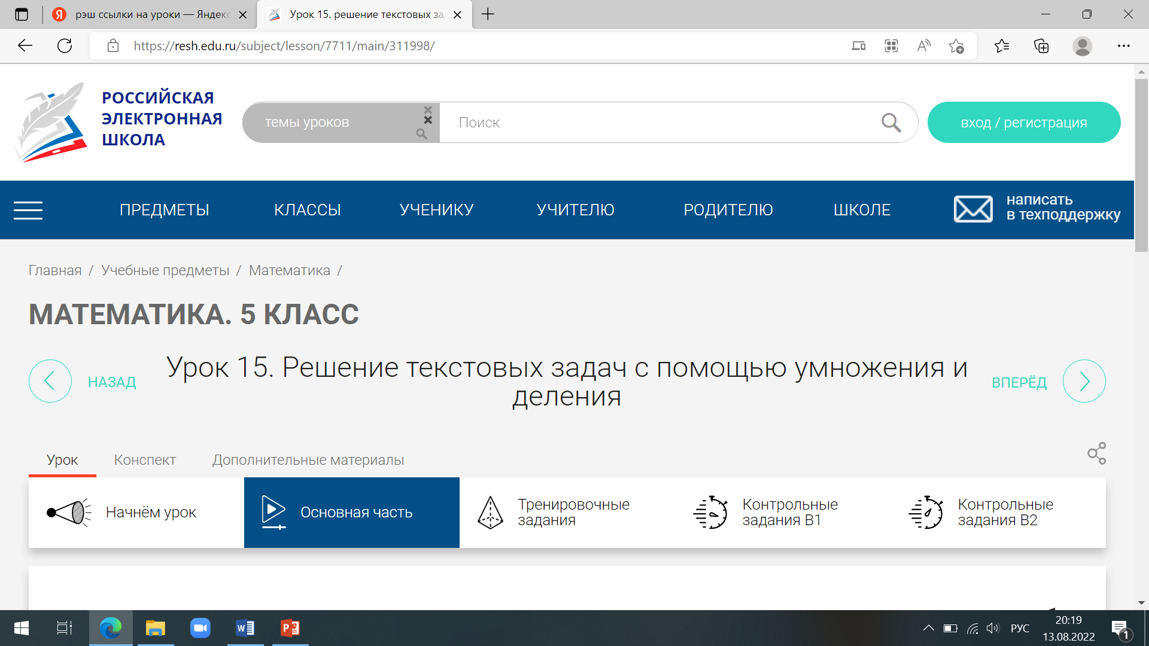
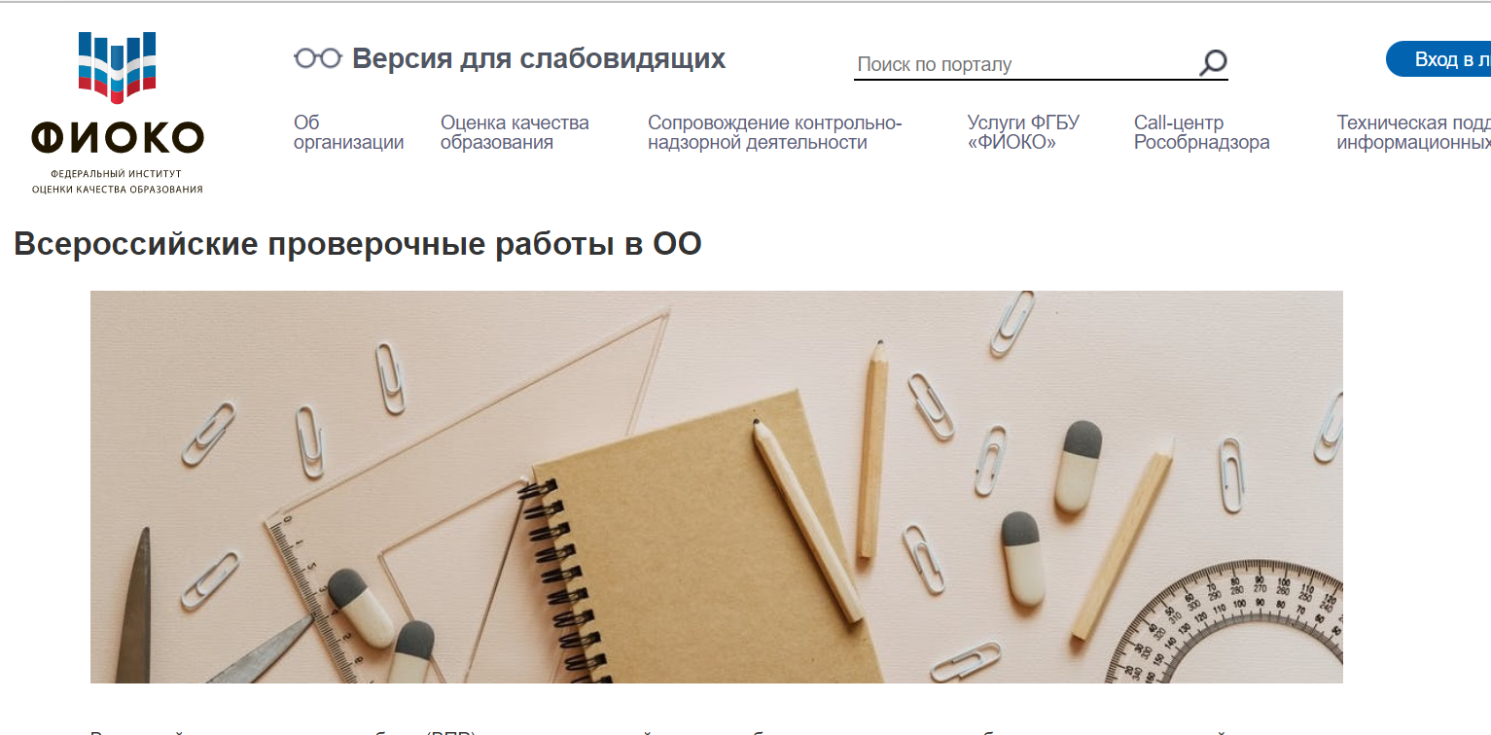

Slide 28

«Увеличить своего числителя – свои достоинства – не во власти человека,
но всякий может уменьшить своего знаменателя – свое мнение о самом себе, и этим уменьшением приблизиться к совершенству»

Slide 29
Список ресурсов
1. Открытый банк заданий ОГЭ (fipi.ru)
2. Урок 15. решение текстовых задач с помощью умножения и деления - Математика - 5 класс - Российская электронная школа (resh.edu.ru)
3. ФИОКО - Образцы и описания проверочных работ для проведения ВПР в 2022 году (fioco.ru)
4. ФГБНУ "Институт стратегии развития образования РАО" (instrao.ru)
5. Сборник математических задач «Основы финансовой грамотности». В 3 т. Т. 2 для 5–9 классов / Составители: Н.П. Моторо, Н.В. Новожилова, М.М. Шалашова. – Москва, 2019. – 89 с
6. Общественно-научные предметы. Финансовая грамотность. Современный мир. Методические рекомендации. 8—9 классы : учеб. пособие для общеобразоват. организаций / Е. Б. Лавренова, О. Н. Лаврентьева. — М. : Просвещение, 2021. — 224 с.

